Slide 1
PROJEKT CZESKO-POLSKI
ZREALIZOWANY W ROKU SZKOLNYM 2016/2017

Slide 2
„SZKOŁA RZEMIOSŁA”
SZKOŁY SPECJALNE Z KARWINY I JASTRZĘBIA- ZDROJU REALIZOWAŁY BILATERALNY PROJEKT W RAMACH EUROREGIONU ŚLĄSK CIESZYŃSKI -PROGRAM INTERREG V

Slide 3
KOORDYNATORZY PROJEKTU; Karwina - Josef Pukanćik Jastrzębie-Zdr – Lucyna Penar-Pękała
GŁÓWNY CEL;
ZAPOZNANIE UCZNIÓW Z NIEPEŁNOSPRAWNOŚCIĄ INTELEKTUALNĄ
Z ZASADAMI PRACY W RÓŻNYCH ZAWODACH

Slide 4
I ZAJĘCIA WARSZTATOWE MIĘDZYNORODOWY DZIEŃ CHLEBA

Slide 5
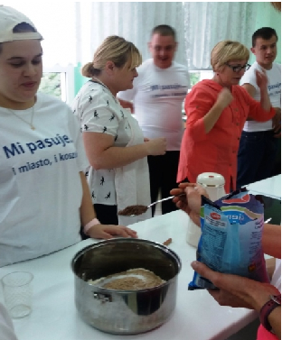
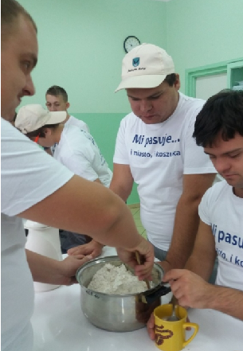

Slide 6
EFEKT PRACY UCZNIÓW- CHLEB

Slide 7
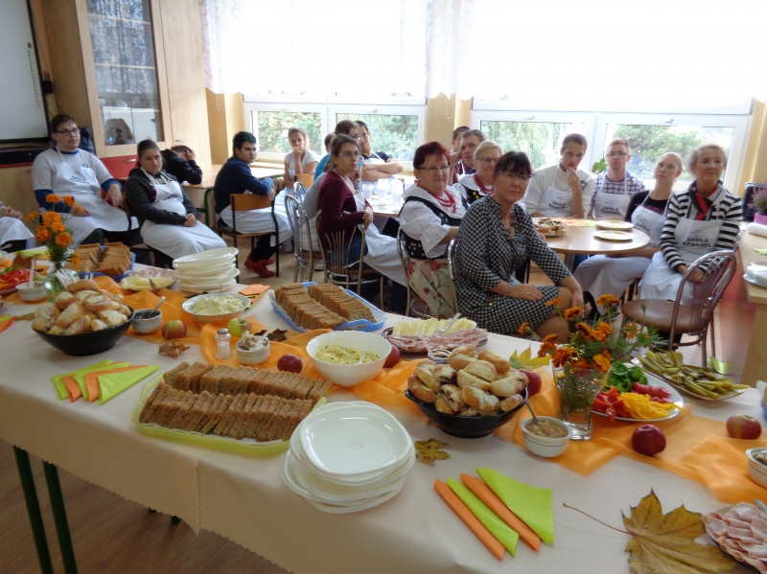
BIESIADA PRZY STOLE

Slide 8
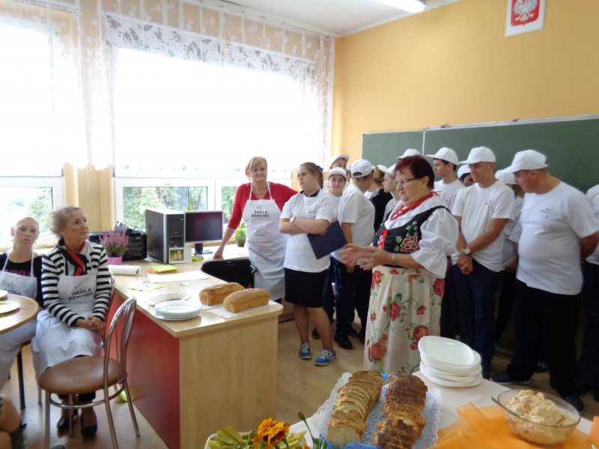
JAK DAWNIEJ PIECZONO CHLEB

Slide 9
II ZAJĘCIA WARSZTATOWE POZNANIE ZAWODU STOLARZA

Slide 10
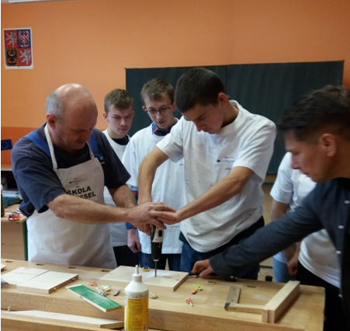
PRACA POD NADZOREM NAUCZYCIELI

Slide 11
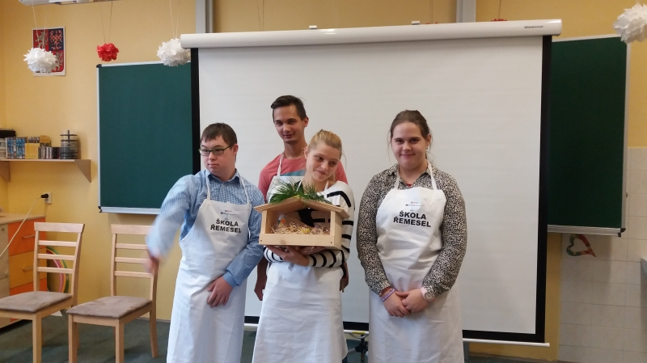
SZOPKA-BETLEJKA

Slide 12
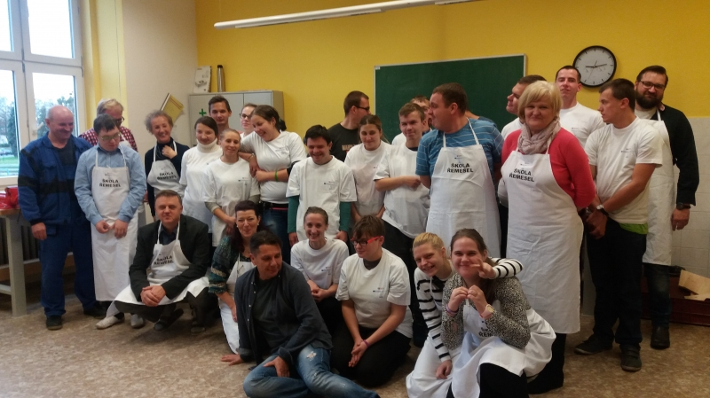
RADOŚĆ ZE WSPÓLNEJ PRACY

Slide 13
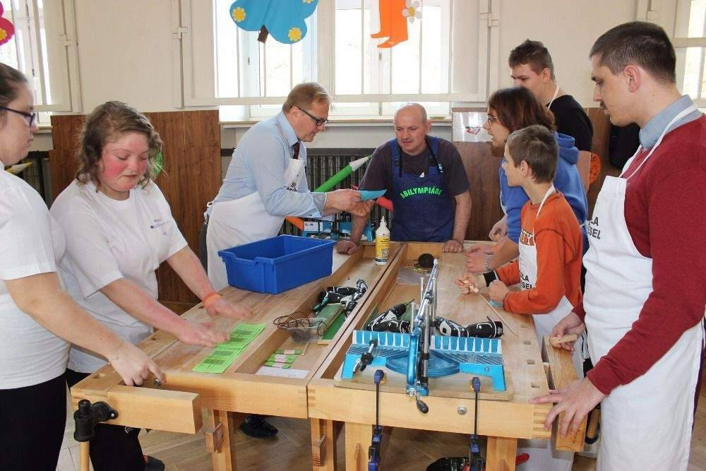
III ZAJĘCIA WARSZTATOWE MIX ZAWODÓW

Slide 14
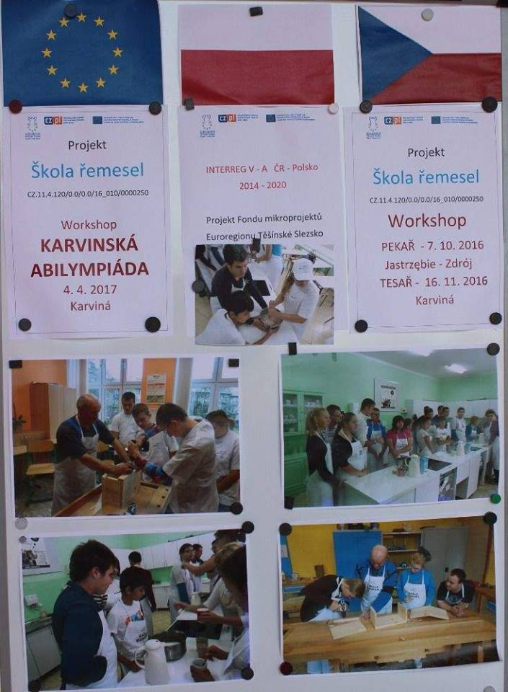

Slide 15
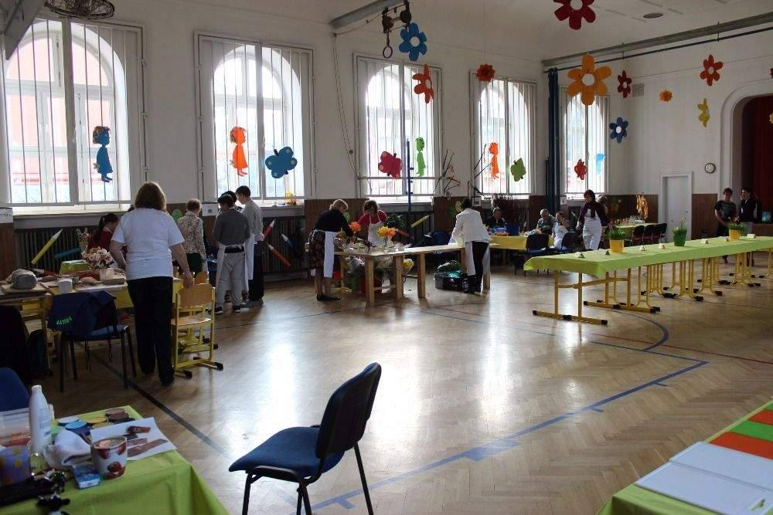

Slide 16
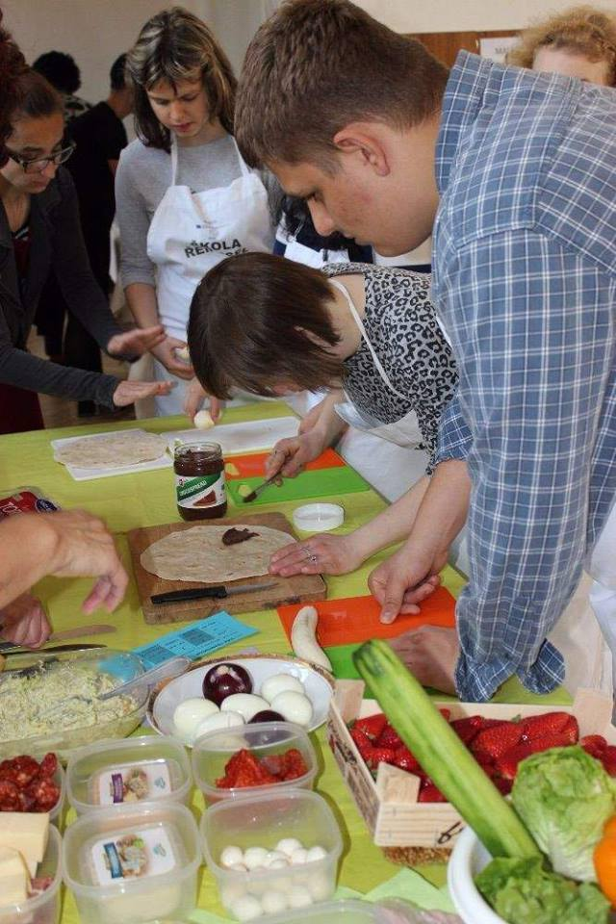
KULINARIA

Slide 17
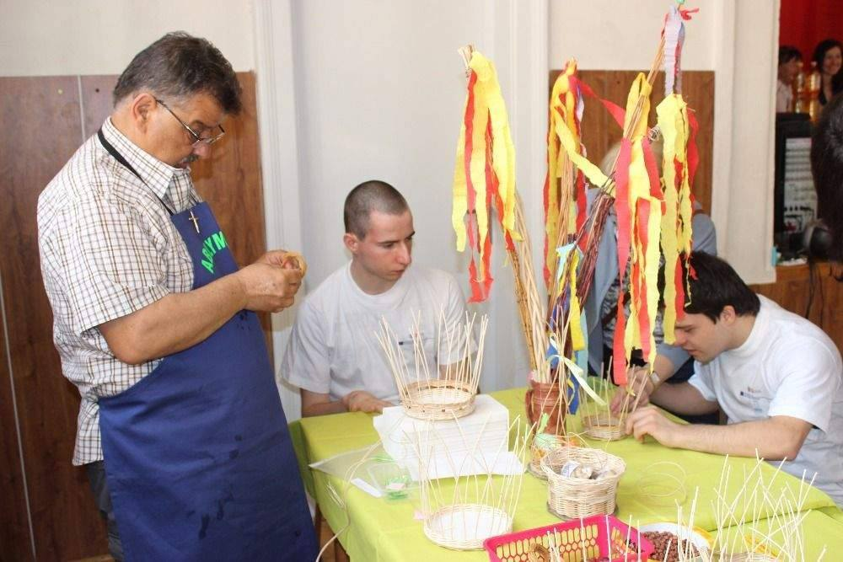
WIKLINIARSTWO

Slide 18
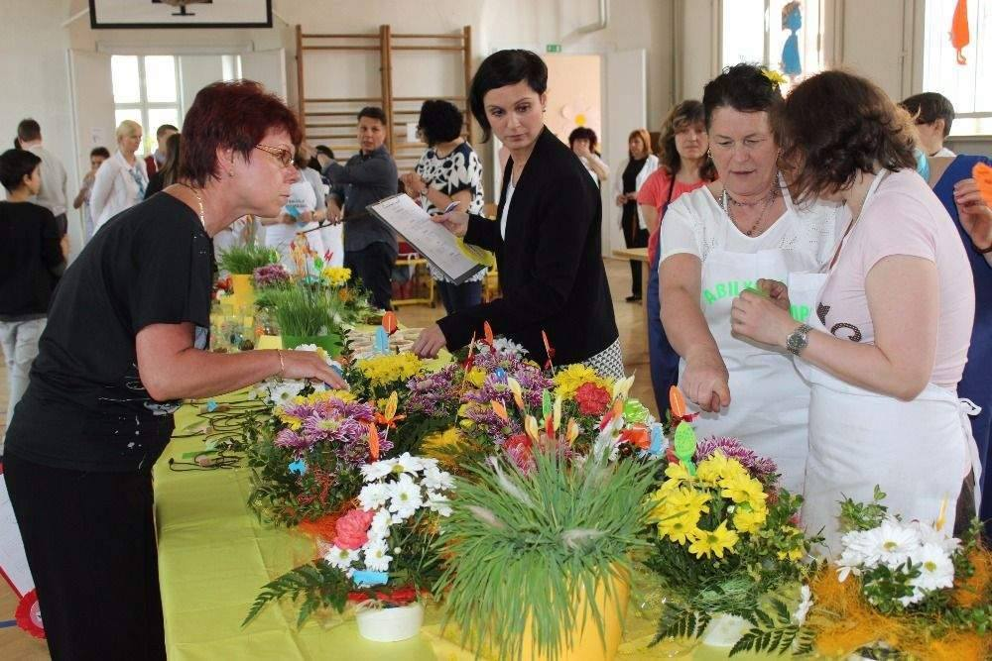
FLORYSTYKA

Slide 19
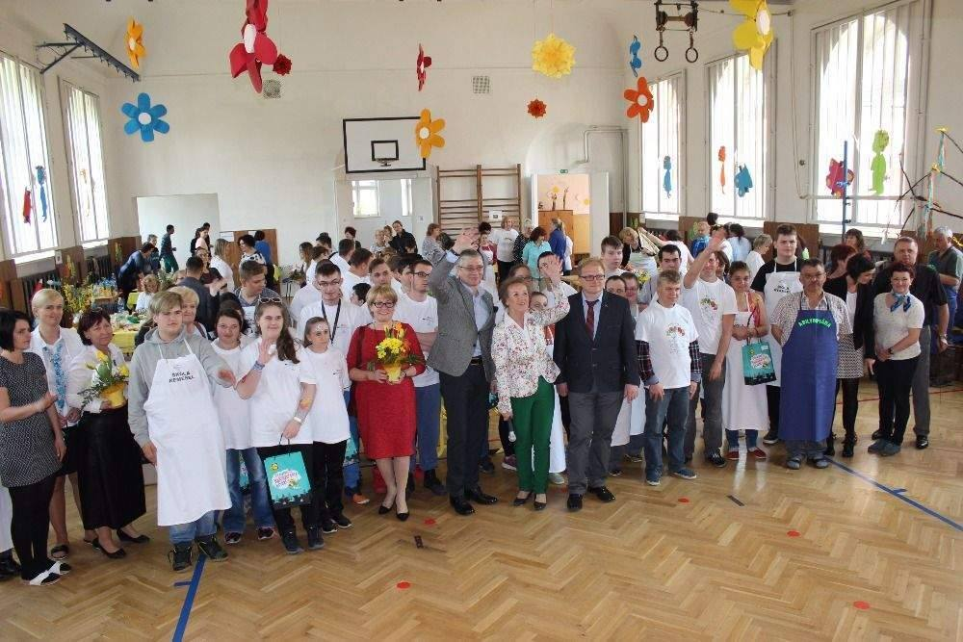
PODSUMOWANIE PROJEKTU

